Slide 1
Ողջույն

Slide 2
Մաթեմատիկան պետք է սիրել թեկուզ նրա համար, որ կարգի է բերում մեր միտքը: Մ.Վ.Լոմոնոսով

Slide 3
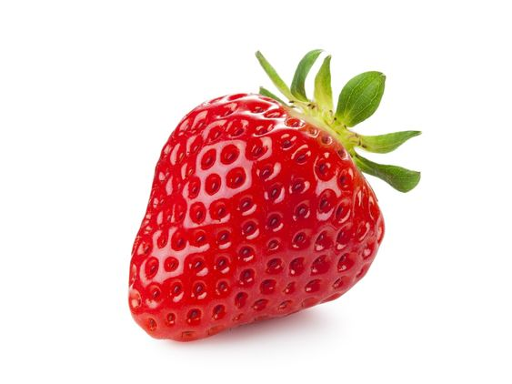
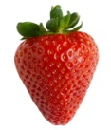
3տ.
4մ.
30+4=34

Slide 4
3տ.4մ.+3մ.
+
34
3
=
37
7

Slide 5
Ո՞ր կլոր տասնյակն է ավելի մոտ 37 թվին:
30
37
40

Slide 6
Երկնիշ և միանիշ թվերի գումարումն ու հանումը
մինչև մոտակա կլոր թիվը:

Slide 7
37+3
30
+
10
=40
=
10

Slide 8
58+2
=50+10=60
10

Slide 9
Սոնայի ծննդյան օրը սեպտեմբերի 24-ին է,իսկ Նարեկինը՝6 օր հետո:Ե՞րբ է Նարեկի ծննդյան օրը:
Լուծում
24+6=30
Պատ.՝ սեպտեմբերի 30:

Slide 10
4տ.3մ-3մ=4տ.=40

Slide 11
2տ.6մ-6մ=2տ.=20

Slide 12
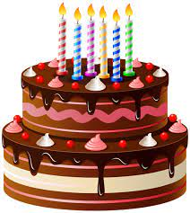
Արմենի ծննդյան օրը հոկտեմբերի 17-ին է: Աննան ծնվել է Արմենից 7 օր շուտ: Ո՞ր օրն է Աննայի ծնունդը:
Լուծում
17-7=10
Պատ.՝հոկտեմբերի 10:

Slide 13
Շնորհակալություն

